Slide 1

Section6 Project1 [Object Detection 객체 탐지] Yolov3
발표자 : 김민상

Slide 2
선정 배경
Yolov3를 이용한 객체탐지(Object Detection)
다양한 사진을 이용하여 검증
목표
사진상의 Object를 최대한 많이 검출해 낼 것
목차
Yolov3란?
모델링
모델 적용
결론
향후 목표

Slide 3
Yolov3란?
YOLO는 You Only Look Once의 약자
Object detection 분야에서 많이 알려진 모델
처음으로 one-stage-detection방법을 고안해 실시간으로 Object Detection이 가능하게 만듦
YOLO, YOLOv2, YOLOv3, YOLOv4, YOLOv5
YOLOv4, YOLOv5는 YOLO의 저자와 다른 개발자
모델마다 변화에 따른 장단점 존재
자료출처 : https://ctkim.tistory.com/91

Slide 4
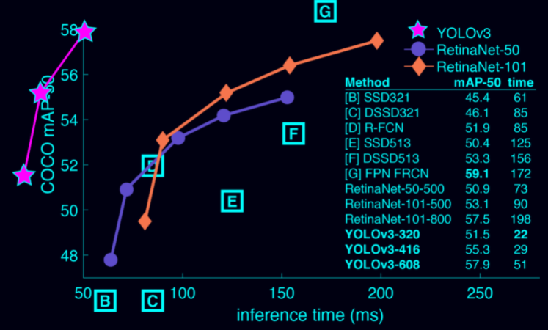
1. Yolov3란? - 특징
이미지를 전체로 한번만 봄
통합된 모델을 사용
실시간으로 객체를 탐지 가능

Slide 5
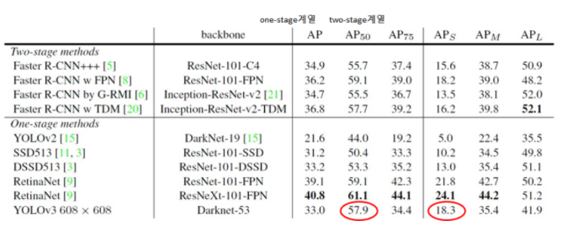
1. Yolov3란? - 장단점
간단한 처리과정으로 인한 빠른 속도
Class에 대한 맥락적 이해도가 높음
다른 모델에 비해 훨씬 높은 성능
최신(SOTA, state-of-the-art)
객체 검출 모델에 비해 정확도가
다소 떨어진다는 단점
S(작은물체), M(중간물체), L(큰 물체) 성능을 의미

Slide 6
2. 모델링
사전 훈련된 모델
모델의 가중치는 yolov3.weights 사용
모델 아키텍쳐 - VGG-16 모델을 기반(CNN 알고리즘)
yolov3 사전 훈련된 가중치를 로드
컨볼루션 블록을 생성

Slide 7
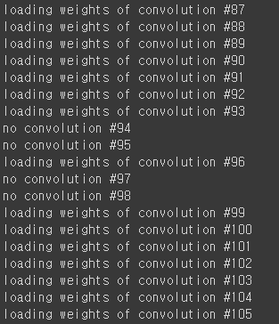
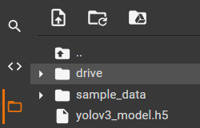
2. 모델링
Yolov3 모델의 weights 적용
WeightReader 이용
yolov3_model.h5 파일로 저장

Slide 8
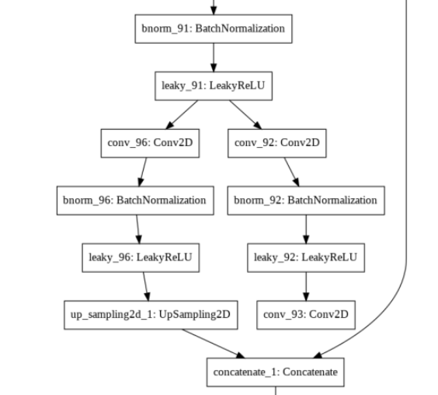
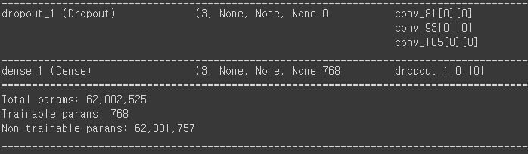
2. 모델링
Weight까지 적용 후 compile

Slide 9
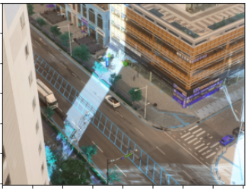
2. 모델적용
모델 예측을 위한 이미지 준비

Slide 10
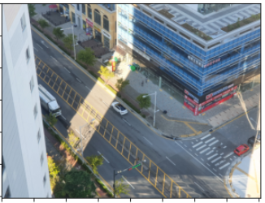
2. 모델적용
COLOR_BGR2RGB

Slide 11
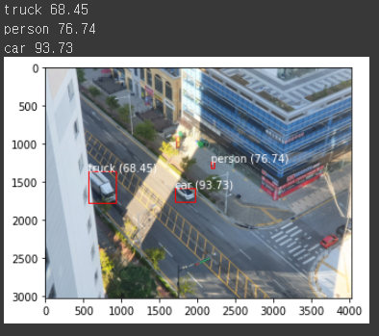
3. 모델 적용
작은 사람까지 확인
탐지한 객체의 정확도까지 확인
하지만 화살표의 차량 탐지 실패

Slide 12
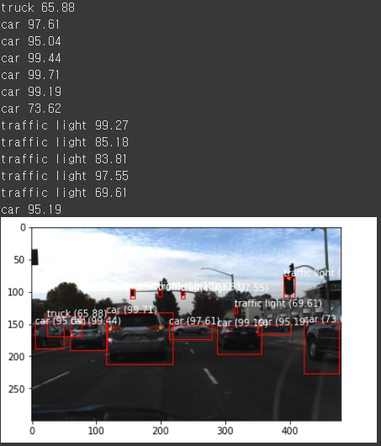
3. 모델 적용
자동차 트럭 신호등 을 높은 비율로 탐색
하지만 작은객체는 정확도가 떨어짐

Slide 13
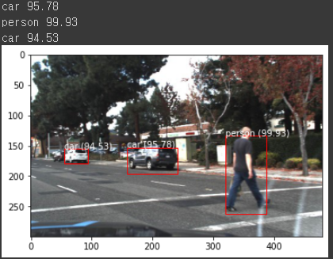
3. 모델 적용
사람과 자동차를 90%이상의 정확도로 탐지

Slide 14
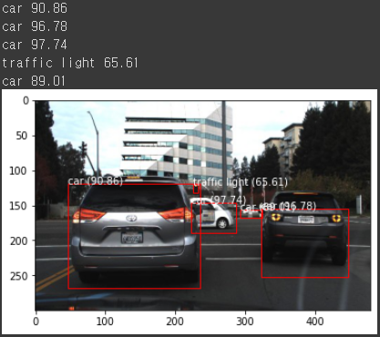
3. 모델 적용
눈으로는 보기 힘들었던 신호등을 탐지
가까운 쪽의 자동차는 높은 정확도를 가지지만
부분이거나 작은 객체는 정확도가 낮음

Slide 15
4. 결론 및 부족한 점
Yolov3의 정확도가 예상보다 높음
작은부분의 객체까지 탐지가능 – 정확도는 저하
Yolo에 대한 완벽한 이해를 하지 못해 만족할 만큼의 구현 실패
초기 기획한 동영상을 탐지하는 것은 실패

Slide 16
5. 향후 목표
영상과 같이 동영상이나 cctv화면 GIF파일에서 객체 검출

Slide 17
감사합니다.

